Slide 1
Νεώτερη και Σύγχρονη Ιστορία του Βιβλίου
Μάθημα 8^{ο}

Slide 2
Β΄ Παγκόσμιος Πόλεμος
Διακοπή παγκοσμίου εμπορίου και εισαγωγών αγγλόφωνου βιβλίου σε κατεχόμενη Ευρώπη
Διώξεις και εξορία Εβραίων συγγραφέων
Ελλείψεις χαρτιού
Λογοκρισία αρχών Κατοχής

Slide 3
Β΄ Παγκόσμιος Πόλεμος
Κατάσχεση εκδοτικών οίκων εβραϊκής ιδιοκτησίας (aryanisation)
  Calmann-Lévy, Ferenczi
Λογοκρισία και προπαγάνδα (Propaganda Abteilung)
1942, Vercors, Le silence de la mer, Les Editions de Minuit
1943-1944, Le Téméraire: Journal pour la jeunesse: 100-150.000 αντ.
Εκκαθαρίσεις μετά την Απελευθέρωση
  Robert Brasillach, Robert Denoël, Bernard Grasset

Slide 4
Β΄ Παγκόσμιος Πόλεμος
1943-1946, ειδικές εκδόσεις από Βρετ. και Αμερ. Υπηρεσίες Προπαγάνδας για διανομή σε κατεχόμενη Ευρώπη (Army Services Editions, ASE)
  Δωρεάν χαρτόδετα βιβλία για στρατιώτες κατά τη διάρκεια του πολέμου
  Χωρίς εξώφυλλο, σε σχήμα που να χωράει σε τσέπη στολής
  Εξοικείωση με μικρό σχήμα και χάρτινο δέσιμο

Slide 5
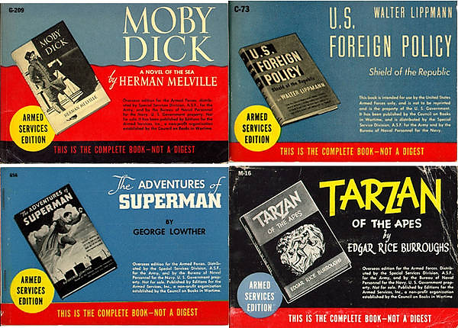

Slide 6
Μετά τον
Β΄ Π.Π.
Πληθώρα νέων εκδόσεων & αναθεωρήσεων εθνικής ιστορίας
Νέα σχολικά εγχειρίδια
Αγγλικά γίνονται lingua franca στην Ευρώπη
Αυξημένο ενδιαφέρον για αγγλική και αμερικανική κουλτούρα
Ανταπόκριση εκδοτών (Tauschnitz, Albatross Books, Star Editions, etc.)

Slide 7
Μετά τον
Β΄ Π.Π.
Βρετανοί εκδότες οργανώνουν δίκτυο αντιπροσώπων σε ηπειρωτική Ευρώπη
Πολλαπλασιασμός μεταφράσεων από τα αγγλικά
Ξεχωρίζουν μελλοντικοί κολοσσοί
  Hachette (ιδρ. 1826), Bertelsmann (1835), Wolters Kluwer (1836), Springer (1842), Reed Elsevier (Elsevier, 1880; Reed, 1894)
Ίδρυση θυγατρικών σε ΗΠΑ

Slide 8
Επίδραση
Β΄ Π.Π. σε ΗΠΑ
Τέλος πολέμου = εκπληκτική αύξηση φιλαναγνωσίας και εκδοτικής παραγωγής
1944, GI Bill = οικονομική βοήθεια σε βετεράνους πολέμου για να σπουδάσουν στα κολλέγια
1940-1950, αύξηση εγγραφών κατά 78%
Ανταγωνισμός Ψυχρού Πολέμου & εκτόξευση Σπούτνικ (1957) οδηγούν σε αυξημένα κονδύλια για σχολικές βιβλιοθήκες, καινοτομία σε έρευνα και εργαστήρια

Slide 9
Επίδραση
Β΄ Π.Π. σε ΗΠΑ
Επιστροφή βετεράνων ⇨ αύξηση γεννήσεων (“baby boom”)
Ανάγκη για πολύ περισσότερα εγχειρίδια
Μεγάλη άνοδος παιδικού και σχολικού βιβλίου
  Golden Books (1942)
Δημιουργία πανεπιστημιακών εκδοτικών οίκων
  1929, 20 παν/μιακοί οίκοι
  1949, 44 παν/μιακοί οίκοι
Άνοδος παγκόσμιας ζήτησης για αμερικανικό βιβλίο, αύξηση εξαγωγών

Slide 10
Paperbacks
Από δεκαετία 1930 χαρτόδετα βιβλία περνούν σε ποιοτικούς τίτλους και υιοθετούνται από γενικούς οίκους
Εκδίδουν πρωτότυπα έργα και ανατυπώσεις
Πώληση και εκτός βιβλιοπωλείων, εξαιρετικά εκτεταμένα και αποδοτικά δίκτυα πώλησης
Πολύ χαμηλή τιμή ⇨ πολύ υψηλά τιράζ για απόσβεση (ελάχιστο αρχικό τιράζ τα 150.000 αντ.)
ΗΠΑ = τιράζ 3 ή 4 φορές μεγαλύτερα από βρετανικά (750-1000 αντίτυπα), τιμές χαμηλότερες κατά 1/3 ή ¼
Έκδοση ανθεκτικότερων paperbacks για φοιτητική χρήση (π.χ. Pelican)

Slide 11
1950s
Απογείωση εκδοτικής δραστηριότητας με αποκατάσταση προμήθειας χαρτιού
Γενίκευση και σε Ευρώπη του βιβλίου τσέπης μαζικής παραγωγής
  1949, Βέλγιο: Bibliothèque Marabout
  1950, Γερμανία: Rowohlt Rotations-Romane (Ro-Ro-Ro). Άδεια κυκλοφορίας σε όλες τις κατεχόμενες ζώνες της Γερμανίας
  1951, Ολλανδία: Prisma pockets
  1953, Γαλλία: Livre de Poche
  1965, Ιταλία: Mondatori
Εκτύπωση σε μεγάλα τιράζ (άνω των 55.000 αντ.), ταυτόχρονα και από τις δύο όψεις του χαρτιού, με καινοτόμα «κολλητή» βιβλιοδεσία (τεχνική Lumbeck)

Slide 12
1960s – 1970s
Συγχωνεύσεις σε διεθνείς ομίλους, οικονομίες κλίμακος
Συγκέντρωση διαφορετικών “media platforms”. Π.χ.:
  Random House απορρόφησε Alfred Knopf (1960), Pantheon Books (1961). Πώλησή τους σε Radio Corporation of America (RCA, 1966)
  Thomas Nelson & Sons (ιδρ. 1798) πωλήθηκε σε Thomson Multimedia (1962) και στη συνέχεια διαμελίστηκε
  Longman συγχωνεύθηκε με Pearson (1968) που απορρόφησε Penguin (1970)
    Μεταπώληση Penguin σε Bertelsmann (Δεκ. 2019). Καμιά από τις ‘Big Five’ των αγγλόφωνων εκδόσεων δεν ανήκει σε βρετανική εταιρεία πλέον!

Slide 13
1960s – 1970s
Γενικές τάσεις σε παγκόσμια αγορά βιβλίου
  Μετακίνηση από fiction σε non-fiction (“functional books”)
  Ανάπτυξη δικτύων διακίνησης πέραν των βιβλιοπωλείων
  Μεγάλες βιβλιοπωλικές αλυσίδες σε εμπορικά κέντρα (Barnes & Noble, Waldenbooks)
  Κυριαρχία paperbacks, μεγαλύτερο αναγνωστικό κοινό

Slide 14
“Engulf and Devour”
Εκδοτικές επιχειρήσεις μπαίνουν στο Χρηματιστήριο αναζητώντας πόρους ώστε να αυξήσουν κεφάλαιό τους
Ανταπόκριση από :
  Εκδότες περιοδικού και ημερήσιου Τύπου, ως συγγενείς επιχειρήσεις
  Κινηματογραφικές εταιρείες για την εξασφάλιση υλικού για σενάρια
  Ξένους εκδότες που επιθυμούν να μπουν σε αμερικανική αγορά

Slide 15
“Engulf and Devour”
Κύμα συγχωνεύσεων μεταξύ εκδοτικών επιχειρήσεων
Σκοπός, η διαφοροποίηση του καταλόγου τους, π.χ. εξαγορά οίκων paperbacks ή σχολικών βιβλίων αντί για δημιουργία δική τους σειράς
  Random House $ Ballantine
  Holt, Rinehart & Winston $ Bantam, Popular Library
  Doubleday $ Dell
  Harper’s $ Row, Peterson
Επίσης, η αύξηση του κύκλου εργασιών

Slide 16
Συγχωνεύσεις και εξαγορές εκδοτικών οίκων
Πωλήσεις παλαιότερων οίκων όταν ιδρυτές συνταξιοδοτούνται
  Alfred & Blanche Knopf → Random House (1960)
  Kurt & Helen Wolff (“Pantheon”) → Random House (1961)
  New American Library → Times Mirror (1963)
  Harry Abrams → Times Mirror (1966)

Slide 17
Συγχωνεύσεις και εξαγορές εκδοτικών οίκων
Εξαγορές εκδοτικών οίκων από τεχνολογικές εταιρείες για εξασφάλιση εκπαιδευτικού υλικού για multimedia = λάθος εκτίμηση αγοράς
  Xerox, General Electric, etc.
  Εγκατάλειψη αυτών των συνεργασιών τη δεκαετία του 1980, όταν δεν επαληθεύτηκαν προβλέψεις για αυξανόμενη χρήση Η/Υ σε εκπαίδευση

Slide 18
Επιβίωση ανεξάρτητων εκδοτών
Wiley, McGraw-Hill = οικογενειακής ιδιοκτησίας
Workman Publishing (1968) = συνταγές μαγειρικής, γάτες και ημερολόγια Προσθήκη λογοτεχνίας σε κατάλογο με εξαγορά Algonquin (1989)
  What to Expect When You’re Expecting (1984) = 14 εκατ. αντίτυπα

Slide 19
Επιβίωση ανεξάρτητων εκδοτών
Ten Speed Press (1970) = βιβλία για ποδηλασία
  What Color is Your Parachute? (1972)
Εξειδίκευση σε μικρές αγορές (“niche markets”)
  Τοπικό κοινό, μειονότητες, θρησκευτικές ομάδες
Εκδόσεις μη κερδοσκοπικών οργανισμών
  Πανεπιστήμια, μουσεία, επιστημονικές εταιρείες, ερευνητικά κέντρα
  Πολιτισμική επιρροή πολύ μεγαλύτερη μεγέθους τους

Slide 20
Συνέπειες
Δυσκολία εξεύρεσης εκδότη για πρώτο βιβλίο συγγραφέων, ιδίως για mid-list τίτλους (= πωλήσεις κάτω από 10.000 αντ.)
Διατήρηση ιδιαίτερης φυσιογνωμίας οίκων ακόμη και μετά τη συγχώνευση με υποχρέωση να ανταποκρίνονται σε προβλεπόμενες εισπράξεις
Κριτήριο κερδοφορίας υπερέχει λογοτεχνικής αξίας

Slide 21
Συνέπειες
Ανασφάλεια για επιβίωση επωνυμίας (imprint) καθώς κρίνεται κυρίως με οικονομικά κριτήρια (bottom line)
Αντικατάσταση προσωπικών και φιλικών σχέσεων συγγραφέα-εκδότη από επαγγελματικές σχέσεις μεταξύ λογοτεχνικού πράκτορα και Τμήματος Συμβολαίων

Slide 22
Τεχνολογικές εξελίξεις
1970-2000
Φωτομηχανικά συστήματα (Offset) αντικαθιστούν τα μεταλλικά τυπογραφικά στοιχεία
Διάδοση ηλεκτρονικών υπολογιστών σε όλα τα στάδια της εκδοτικής διαδικασίας
Πρώτη χρήση Η/Υ (compugraphic machines) σε λεξικά, εγκυκλοπαίδειες, καταλόγους που απαιτούν χειρισμό μεγάλων βάσεων δεδομένων και έχουν τυποποιημένο layout

Slide 23
Τεχνολογικές εξελίξεις
1970-2000
Ανάπτυξη ηλεκτρονικών εργαλείων
  Αρχικά για έκδοση Oxford Shakespeare και Oxford English Dictionary
  SGML (Standard Generalized Mark-Up Language) από IMB σε 1960s
  Miles 33 system για έκδοση Πρακτικών Κοινοβουλίου
  1981, “What you see is what you get” software (WYSIWYG)
Γεωγραφική διασπορά σταδίων επεξεργασίας κειμένου, παγκοσμιοποίηση διαδικασίας

Slide 24
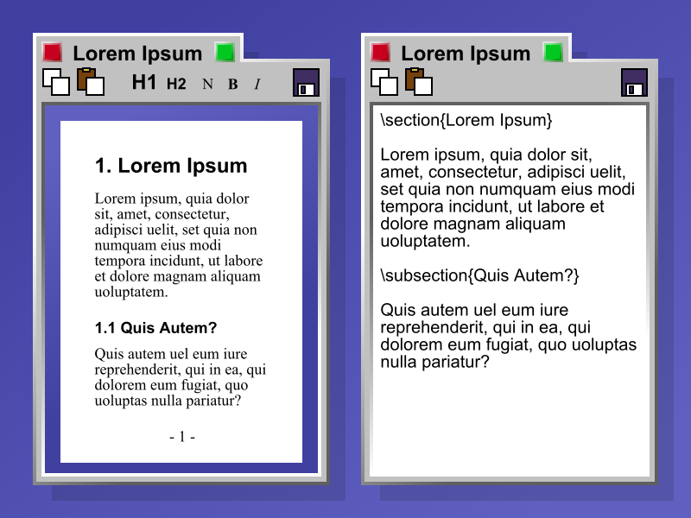
WYSIWYG

Slide 25
Παγκοσμιο-ποίηση
1970-2000
I.
ΠΑΡΑΓΩΓΟΙ
ΕΠΙΚΡΑΤΗΣΗ ΤΩΝ ΜΕΓΑΛΩΝ ΠΑΓΚΟΣΜΙΩΝ ΟΛΙΓΟΠΩΛΙΩΝ (Conglomeratization)
Εξέλιξη από ανεξάρτητες μικρομεσαίες ιδιωτικές επιχειρήσεις σε μεγάλους πολυεθνικούς ομίλους Μέσων Μαζικής Επικοινωνίας (TMCs = Transnational Media Conglomerates)
Συγκέντρωση αδιακρίτως ποικίλων εταιρειών σε έναν κολοσσιαίο όμιλο
  Gulf & Western = γαιοκτησία σε Δομινικανή Δημοκρατία, ασφαλιστικές εταιρείες, άλογα ιπποδρομιών, αθλητικές ομάδες, κατασκευαστές εσωρούχων, Simon & Schuster, Paramount Pictures

Slide 26
Κολοσσιαίοι όμιλοι επιχειρήσεων
Τρία στάδια συγχώνευσης εκδοτικών οίκων:
1) Εξαγορά οίκων σχολικών εγχειριδίων από εταιρείες ξένες προς τον χώρο των εκδόσεων (IBM, ITT, Westinghouse, Xerox)
  Σκοπός, η εξασφάλιση περιεχομένου για εκπαιδευτική αγορά
2) Εξαγορά εμπορικών εκδοτικών οίκων από μεγάλους ομίλους ΜΜΕ (RCA, CBS, Gulf & Western)
  Random House αγοράζει Knopf (1960) και Pantheon (1961)
  RCA αγοράζει Random House (1966) για 40 εκατ. $
  Σήμερα ο Random House στεγάζει πάνω από 100 εκδοτικούς οίκους σε 13 χώρες

Slide 27
Κολοσσιαίοι όμιλοι επιχειρήσεων
3) Οριζόντια και κάθετη συγχώνευση εντός ομίλου
Ελάχιστο ποσοστό κερδών ομίλων προέρχεται από εκδόσεις
Βιβλίο αντιμετωπίζεται ως ένα εμπορεύσιμο αγαθό όπως όλα
Κρίση ταυτότητας στον κόσμο του βιβλίου

Slide 28

[2023]

Slide 29
Random House, USA
Crown Publishing Group (USA)
Amphoto Books
Back Stage Books
Billboard Books
Broadway
Broadway Business
Clarkson Potter
Convergent
Crown
Crown Business
Crown Forum
Doubleday Religion
Harmony Books
Hogarth Press
Potter Craft
Potter Style
Ten Speed Press
Three Rivers Press
Tricycle Press
Shaye Areheart Books
WaterBrook Multnomah
Watson-Guptill
Knopf Doubleday Publishing Group
Alfred A. Knopf
Anchor Books
Doubleday
Everyman's Library
Nan A. Talese
Pantheon Books
Schocken Books
Vintage
Random House Publishing Group
Ballantine Books
Bantam
Delacorte
Del Rey
Del Rey / Lucas Books
Dell
The Dial Press
The Modern Library
One World
Presido Press
Random House Trade Group
Random House Trade
Paperbacks
Spectra
Spiegel & Grau
Villard Books
Random House Children's Books
Random House Children's Books (Kids@Random)
Beginner Books
David Fickling Books
Nickelodeon Books
Delacorte Press
Golden Books
Prima Games
Step Into Reading
Schwartz & Wade
Stepping Stone Books
Sylvan Learning
Wendy Lamb Books
Random House Value Publishing
Children's Classics
Crescent Books
Derrydale
Gramercy Books
Testament Books
Wings Books

Slide 30
Random House International
Cornerstone Publishing
Arrow
Century
William Heinemann
Hutchinson
Preface
Random House Books
Random House Business Books
Random House Audio
Tanoshimi Manga
Windmill
Ebury Publishing
BBC Books
Ebury Press
Vermilion
Rider
Time Out Books
Virgin Books
Verlagsgruppe Random House
Penguin Random House Grupo Editorial
The Knopf Random Canada Publishing Group
Random House Australia
Random House India
Random House New Zealand
Random House Struik (South Africa)
Random House Children's Publishers UK
Bantam
Jonathan Cape
Corgi
David Fickling Books
Doubleday
Eden Project
Red Fox
Hutchinson
Tamarind
The Bodley Head
Vintage Publishing
Chatto & Windus
Harvill Secker
Jonathan Cape
Pimlico
Square Peg
The Bodley Head
Vintage Classics
Yellow Jersey

Slide 31




Ιδρ. 1992
https://thenewpress.com/

Slide 32
Παγκοσμιο-ποίηση
1970-2000
II. ΠΕΡΙΕΧΟΜΕΝΟ
(Content)
Πρωτόγνωρη αύξηση τίτλων
  ΗΠΑ, 1960-1989: αύξηση 256 %
Έλεγχος αγοράς περνά σε λίγες εταιρείες που μπορούν να αντιμετωπίσουν υψηλό κόστος τοποθέτησης των βιβλίων τους σε αλυσίδες βιβλιοπωλείων
Εμφάνιση «επωνύμων» (brand) συγγραφέων που διεκδικούν υψηλές προκαταβολές και δραστήρια προώθηση πωλήσεων
Κυριαρχία αγγλόφωνων έργων
  UNESCO,2004: 50% μεταφράσεων παγκοσμίως γίνεται από τα αγγλικά ενώ μόνο 6% μεταφράσεων γίνεται στα αγγλικά

Slide 33
Παγκοσμιο-ποίηση
1970-2000
IIΙ.
ΣΥΓΚΛΙΣΗ
(Convergence)
Χρήση νέων τεχνολογιών για τη μέγιστη αξιοποίηση δυνατοτήτων τους
Υπέρβαση παραδοσιακών ορίων μεταξύ ΜΜΕ (τηλέφωνο, τηλεόραση, υπολογιστές)
Εξαγορά Time Warner από America Online (2000)
Vivendi International [1998, Compagnie Générale des Eaux και Havas] συγχωνεύεται με Seagram [ιδιοκτήτρια, μεταξύ άλλων, των Universal Music Group και Universal Studios, 23η πολυεθνική παγκοσμίως] και Canal+ και μετονομάζεται σε Vivendi Universal (2000)
Οκτ. 2023, πώληση Simon & Schuster (ιδρ. 1924, ιδιοκτησίας Gulf+Western / Paramount), σε εταιρεία επενδύσεων KKR αντί $1.62 δις (μετρητά)

Slide 34
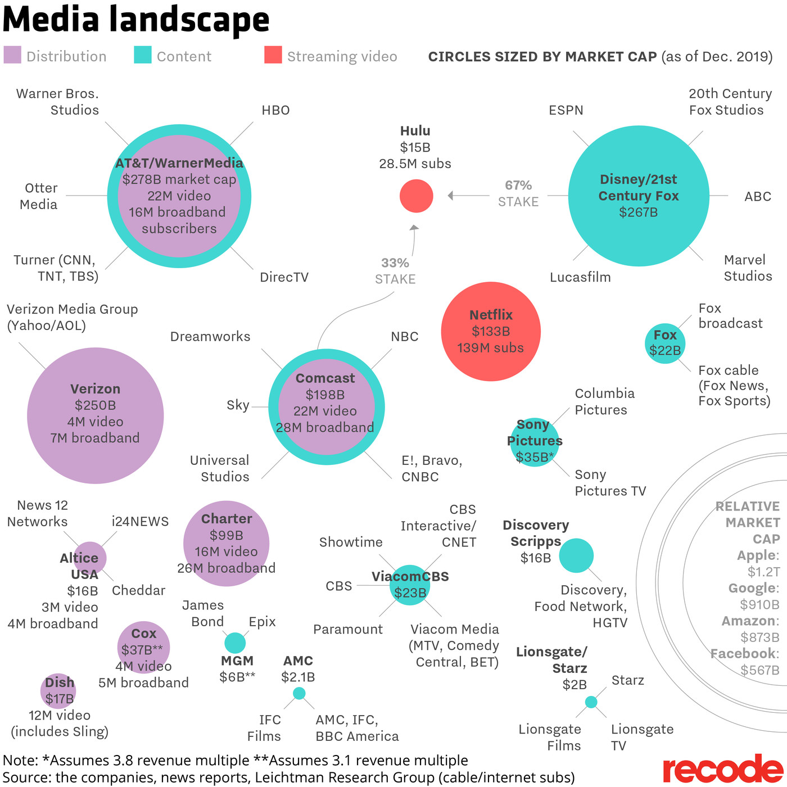

Slide 35
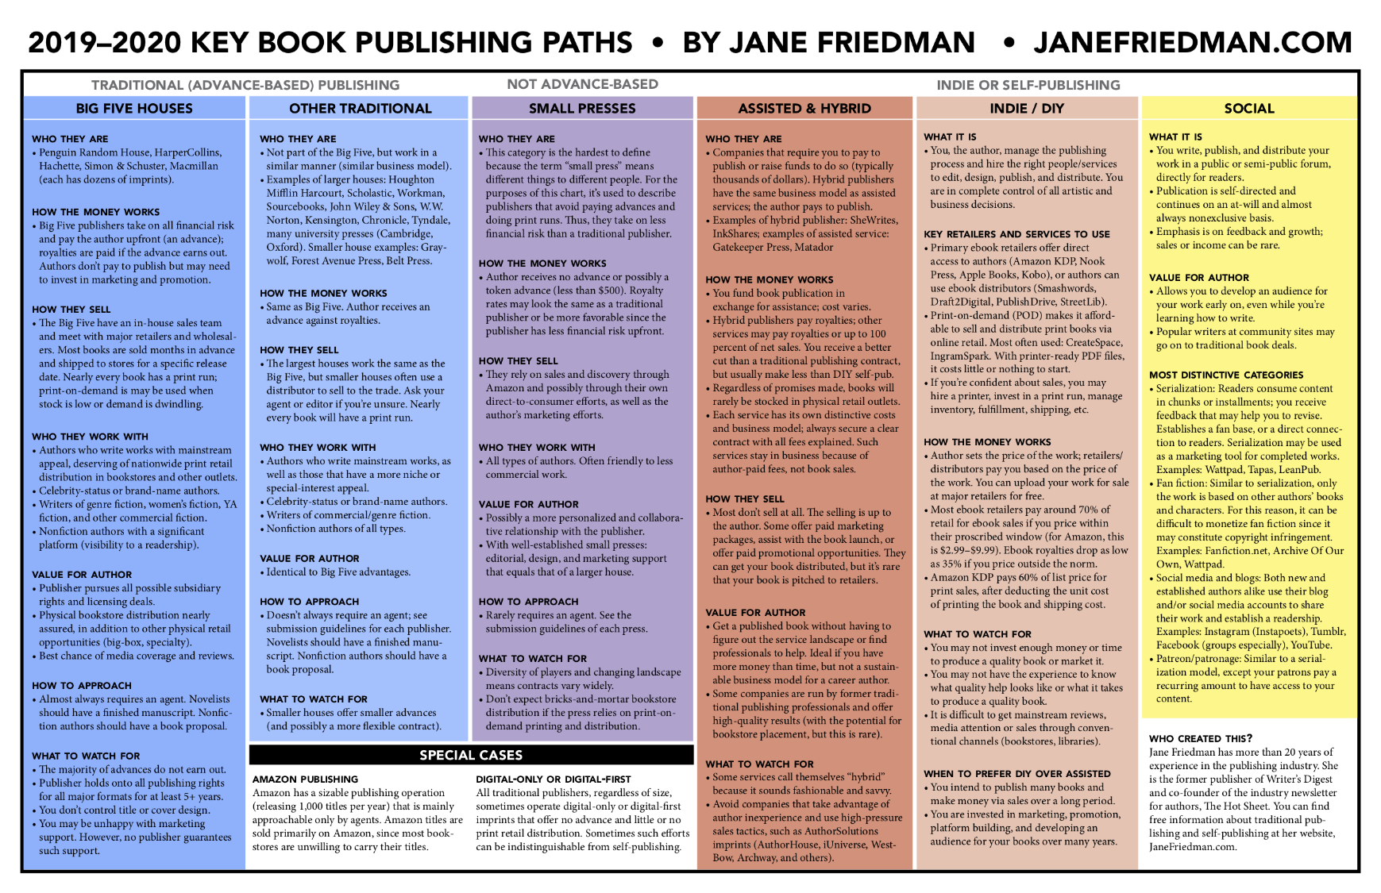

Slide 36
Δίκτυα λιανικής
Retail chains
Δραματική αλλαγή τοπίου σε διακίνηση βιβλίου σε ΗΠΑ & Μεγ. Βρετανία μετά δεκαετία 1960
α΄ ήμισυ 20ου αι., διακίνηση από:
  Μικρά ανεξάρτητα βιβλιοπωλεία για μορφωμένο κοινό (‘carriage trade’)
  Drugstores, πολυκαταστήματα, πρακτορεία Τύπου, κλπ. για μαζικό κοινό

Slide 37
Δίκτυα λιανικής
Retail chains
1960s, εμφάνιση Malls (μετακίνηση μεσαίων στρωμάτων από το κέντρο των πόλεων προς τα προάστια, ιδιωτικό αυτοκίνητο καθιερώνεται ως βασικό μέσο μεταφοράς)
Δημιουργία υποκαταστημάτων βιβλιοπωλείων στα Malls που εξελίχθηκαν σε αλυσίδες
  Waldenbooks (από 1962, 750 καταστήματα ως 1981)
  B. Dalton Booksellers (από 1966, 450 καταστήματα ως 1980)

Slide 38
Δίκτυα λιανικής
Retail chains
1980s, ανάδυση book superstores
  Εντός αστικού ιστού, ανοιχτοί και ευχάριστοι χώροι με καφέ και δυνατότητα ανάγνωσης, λειτουργούν 100 ώρες/εβδ. και 7/7 μέρες
  Μεγάλες εκπτώσεις σε bestsellers (30-40%)
  Σημαντικές οικονομίες κλίμακος με συγκέντρωση λειτουργιών

Slide 39
Δίκτυα λιανικής
Retail chains
Barnes & Noble (ιδρ. 1873)
  Αρχικά πώληση χονδρικής σε εκπαιδευτικά ιδρύματα Ανατ. ακτής
  1969, εξαγορά από όμιλο Amtel μετά θάνατο εγγονού ιδρυτού
  1971, πώληση σε Leonard Riggio και επέκταση σε ΝΥ και Βοστώνη
  1986, αγορά αλυσίδας B. Dalton Booksellers
  1989, αγορά Scribner’s Bookstores και Bookstop/Bookstar
  Εξάπλωση σε εθνική αγορά, 723 καταστήματα το 2006
Borders (ιδρ. 1971, Midwest)
  1992, εξαγορά από γίγαντα λιανικής Kmart που είχε ήδη αποκτήσει Waldenbooks (1984)
  1995, συγχώνευση των δύο αλυσίδων σε Borders Group
  1994: 1.102 καταστήματα W., 85 B.

Slide 40
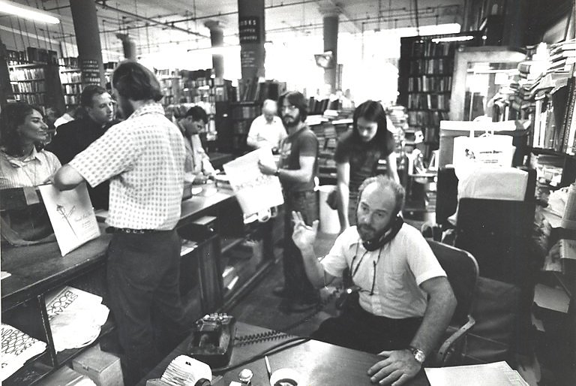
Fred Bass, στο Strand Bookstore (αρχές δεκ. 1970)

Slide 41
Δίκτυα λιανικής
ΣΥΝΕΠΕΙΕΣ
Ταχεία παρακμή ανεξάρτητων βιβλιοπωλείων
  1958, 72 % πωλήσεων
  1980, 40 % πωλήσεων
  2006, 13% πωλήσεων
American Booksellers Association
  1991, 5.100 μέλη
  2004, 1.900 μέλη
Αλυσίδες
  1993, 23% λιανικών πωλήσεων σε ΗΠΑ
  1999, 50%
Σειρά δικαστικών αγώνων για αθέμιτο ανταγωνισμό κατά μεγάλων εκδοτών

Slide 42
Δίκτυα λιανικής
Retail chains
Βιβλία αντιμετωπίζονται σαν ένα καταναλωτικό αγαθό όπως τα άλλα
Νέος τρόπος παρουσίασης και πώλησης βιβλίων
Πάγκοι και ηλεκτρονική παρακολούθηση πωλήσεων
Μεγαλύτερο βάθος στοκ, περισσότερα εξειδικευμένα βιβλία
2000, ένταση ανταγωνισμού και άνοδος τιμών ακινήτων → πίεση για αύξηση κερδοφορίας, ταχύτερες επιστροφές τίτλων
Χρέωση εκδοτών για χώρο τοποθέτησης και προβολή βιβλίων
Έμφαση σε bestsellers

Slide 43
‘Hardcover revolution’
Ανάδυση νέας αγοράς mass-market hardback
Ως δεκαετία 1960, δύο διαφορετικοί κλάδοι
  Hardcover publishing
  Paperback publishing
1970s, οίκοι χαρτόδετων αρχίζουν να εκδίδουν δικούς τους πρωτότυπους τίτλους με σκληρό εξώφυλλο εφαρμόζοντας τις ίδιες μεθόδους προώθησης μαζικής αγοράς
  Εντυπωσιακά εξώφυλλα, ανορθόδοξα σημεία πώλησης

Slide 44
‘Hardcover revolution’
Μεγέθυνση αγοράς σκληρόδετων
  1970, 500.000 αντ. = τεράστια επιτυχία
  2000, 8-10 εκατ. αντίτυπα
  Dan Brown, The Da Vinci Code, 2003
    18 εκατ. σε σκληρό εξώφυλλο στις ΗΠΑ μέχρι 2006
Εξαγορά οίκων hardcover από paperbacks
Καθιέρωση πρακτικών μαζικών πωλήσεων σε όλη την αγορά του βιβλίου (π.χ. σχεδιασμός εξωφύλλων)
Συρρίκνωση αγοράς paperbacks

Slide 45
Μεγάλη Βρετανία
Εξέλιξη ανάλογη με ΗΠΑ
1997, κατάργηση Net Book Agreement (est. 1900)
Επέκταση αλυσίδων που πίεζαν για απελευθέρωση τιμών
  WH Smith, Waterstone’s, Dillons, Ottakar
  Μεγάλα βιβλιοπωλεία σε κεντρικά σημεία πόλεων με μεγάλο πλούτο αποθήκης σε παλαιότερους τίτλους (backlist)
  Εκδίωξη ανεξάρτητων από αγορά (ανταγωνιστικές πρακτικές, κακή διαχείριση μικρών επιχειρήσεων)

Slide 46
Μεγάλη Βρετανία
1993, συγχώνευση WH Smith και Waterstone’s
1995, HMV Media Group εξαγοράζει Dillons
1998, HMV Media Group εξαγοράζει Waterstone’s
1999, εγκατάλειψη φίρμας Dillons και ενοποίηση καταστημάτων ως Waterstone’s

Slide 47
Μεγάλη Βρετανία
Τέλη 1990s, HMV θέτει σε εφαρμογή σε Waterstone’s τις ίδιες μεθόδους προώθησης όπως σε μουσική βιομηχανία
  Έμφαση σε διαφημιστικές καμπάνιες
  Προβολή βιτρίνας
  Υψηλές πωλήσεις
  Περιορισμός αποθήκης
  2001, παραίτηση Tim Waterstone από προεδρία εταιρείας
1998, είσοδος αμερ. Borders Group σε βρετανική αγορά
  58 καταστήματα σε 5 χρόνια
  Αποχώρηση το 2007

Slide 48
Μεγάλη Βρετανία
Τέλη 1990s, με εγκατάλειψη NBA, επιθετική είσοδος σουπερμάρκετ σε αγορά βιβλίου
  Tesco, Asda, Sainsbury’s
  Books = non-food goods
  Προσφορά βιβλίων σε εξαιρετικά χαμηλές, σχεδόν αμελητέες τιμές (‘stick-it-in-the-basket’)
  Δυνατότητα επιστροφής σε εκδότη αν έμεναν απούλητα
  2000 = 12% αγοράς / 2006 = 25% αγοράς

Slide 49
Παγκοσμιο-ποίηση
1970-2000
ΚΑΤΑΝΑΛΩΤΕΣ
Εγγενείς δυσκολίες έρευνας ανάγνωσης
Προβληματική ταύτιση αναγνώστη με καταναλωτή (reader # consumer)
Απουσία στοιχείων για σύγχρονη αναγνωστική συμπεριφορά
Παγκόσμια αγορά & παγκοσμιοποιημένο περιεχόμενο

Slide 50
Παγκόσμια αγορά
Κυριαρχία παγκόσμιων ολιγοπωλίων ⇨
  Ομογενοποίηση περιεχομένου
  Παγκόσμια ηγεμονία αγγλικής γλώσσας
  Οικονομική λογοκρισία
  Προβληματική η διάσωση της πολυφωνίας
Παγκόσμια bestsellers
  J. K. Rowling, Umberto Eco, Stephen King, etc.
  Κίνδυνος “Mcdonaldization of the world book business”
Πολύ περιορισμένη πρόσβαση αναγνωστών σε ΗΠΑ και Μεγ. Βρετανία σε ξένες κουλτούρες

Slide 51
Παγκόσμια αγορά
“Transediting” = προσαρμογή κειμένων σε τοπικές αγορές, “glocalization” (π.χ. σειρά Harlequin)
«Πολιτισμικός ιμπεριαλισμός»
  Jack Zipes για Harry Potter ως παγκόσμιο πρότυπο (άντρας, λευκός, μεσαίας τάξης, αγγλόφωνος)
  ! Διαφορετική πρόσληψη κειμένων ανάλογα με κουλτούρα υποδοχής, πρβλ. αμερικανικές τηλεοπτικές σειρές

Slide 52

Harry Potter
Πρώτη ερμηνεία από εκδότη: επιλογή διαφορετικών εξωφύλλων ανά χώρα κυκλοφορίας, ακόμη και ανά κατηγορία κοινού (παιδικό ή ενηλίκων)
Κάθε μετάφραση, αναγκαστικά διασκευή πρωτότυπου κειμένου
Εκτενής πειρατεία σειράς
  Κίνα, κυκλοφορία 11 πλαστών τόμων Harry Potter
  Τσεχία, παράνομη μετάφραση 5ου βιβλίου σειράς από μαθητές fans

Slide 53
Μελέτη φιλαναγνωσίας
Πωλήσεις (με επιφύλαξη!), σύστημα EPOS (Electronic Point of Sale)
Ερωτηματολόγια
Απαντήσεις σε customers reviews
  ! Ειδικό δείγμα αναγνωστών = χρήστες Η/Υ και πιστωτικών καρτών
  Ανωνυμία δείγματος
Δημιουργία fan communities (Harry Potter, Lord of the Rings, Discworld)
Δανεισμός από βιβλιοθήκες

Slide 54
Η Ψηφιακή Επανάσταση στο προϊόν
Τεχνολογική μεταμόρφωση αισθητή από μέσα δεκαετίας 1980
Πρώτη ανατροπή σε φωτογραφία και μουσική βιομηχανία
Ραγδαία ανάπτυξη Internet από μέσα δεκαετίας 1990
Τέλη δεκαετίας 1990 = εκδότες επενδύουν εκατομμύρια σε projects ψηφιακών εκδόσεων, ανταγωνισμός για τεχνολογική πρωτοπορία
Ίδρυση νέων εταιρειών για ψηφιοποίηση περιεχομένου βιβλίου και διάθεσή του σε διάφορες μορφές

Slide 55
Η Ψηφιακή Επανάσταση στο προϊόν
Ισχυρή πεποίθηση για επικράτηση ψηφιακού βιβλίου
Μεγάλη επιτυχία πειραματισμών με διαδικτυακή έκδοση
  Stephen King, Riding the Bullet, 66 σελ. (2000) αντί 2,5 $
  400.000 downloads τις πρώτες 24h, 600.000 τις πρώτες 2 εβδομάδες
Αρχικές εκτιμήσεις υπερβολικά αισιόδοξες, ηλεκτρονικές πωλήσεις δεν απογειώθηκαν, υπαναχώρηση εκδοτών από 2001
Ζήτημα πνευματικών δικαιωμάτων

Slide 56
Στασιμότητα e-book
Διαπίστωση ότι ψηφιακό βιβλίο προσφέρεται καλύτερα για ορισμένα είδη (genre fiction) και λιγότερο για άλλα (non-fiction, λογοτεχνία)
E-book προσφέρεται καλύτερα για συγκεκριμένες συνθήκες ανάγνωσης (π.χ. αεροπορικά ταξίδια) και λιγότερο για άλλες. Συμπλήρωμα έντυπου βιβλίου (όπως audio books), όχι υποκατάστατο
Ενθουσιώδεις οπαδοί της τεχνολογίας έχουν ήδη αποκτήσει συσκευή ανάγνωσης, 59% Αμερικανών αναγνωστών δεν ενδιαφέρονται

Slide 57
Στασιμότητα e-book
Υποτίμηση πλεονεκτημάτων έντυπων βιβλίων (π.χ. για χώρες «Τρίτου κόσμου»)
Πρώιμοι αγοραστές συσκευών e-readers τις έχουν ήδη γεμίσει με αδιάβαστα βιβλία, κορεσμός αγοράς
Μετακίνηση τεχνολογίας από e-readers σε tablets έδωσε πολλές νέες δυνατότητες ψυχαγωγίας εκτός από ανάγνωση
Οι τιμές δεν έπεσαν όπως αναμενόταν, κόστος ίσο με κλασικό paperback

Slide 58
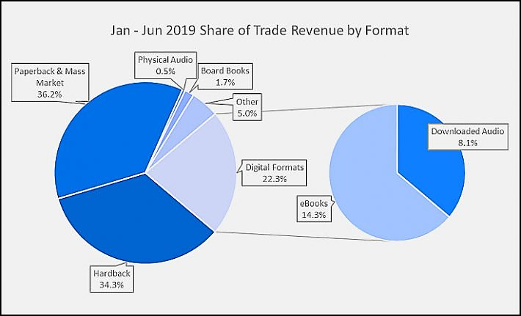

Slide 59
Επιχειρήματα υπέρ έντυπου βιβλίου
Αισθητική υπεροχή αντικειμένου, έργο τέχνης
Ιδιαίτερα φιλικό στον χρήστη, χαρτί πιο ξεκούραστο από οθόνη, άμεση δυνατότητα ξεφυλλίσματος
Δεν χρειάζεται μπαταρίες, δεν «κολλάει», δεν σπάει αν πέσει κάτω
Κοινωνική χρήση: δανείζεται, συλλέγεται, επιδεικνύεται

Slide 60
Επιχειρήματα υπέρ έντυπου βιβλίου
Προσωπικό αντικείμενο με συναισθηματική αξία, δείκτης για προσωπικότητα κατόχου του
Περιεχόμενο άρρηκτα συνδεδεμένο με μορφή
Ριζικές διαφορές εμπειρίας ανάγνωσης με μουσική παραγωγή
Εκδοτικός κλάδος σε αναμονή
Ψηφιακό βιβλίο = δικαίωμα χρήσης, όχι κατοχή αντικειμένου
Ο Τζίμης Πανούσης για το βιβλίο

Slide 61
Πλεονεκτήματα ψηφιακού βιβλίου
Αμεσότητα πρόσβασης
Δυνατότητα ενημέρωσης/διόρθωσης κειμένων
Πρόσβαση σε μεγάλες ποσότητες δεδομένων
Εύκολη και γρήγορη αναζήτηση κειμένου
Ευκολία μεταφοράς
Διακειμενικότητα
Ενθάρρυνση αυτοέκδοσης
Πολυμέσα, συνδυασμός κειμένου με ήχο, εικόνα και βίντεο

Slide 62
Η Ψηφιακή Επανάσταση στην παραγωγική διαδικασία
1.
Ψηφιοποίηση όλων των λειτουργικών συστημάτων και διαδικασιών στην εκδοτική βιομηχανία, γενίκευση της χρήσης Η/Υ, από συγγραφή κειμένου μέχρι διαχείριση πωλήσεων στα βιβλιοπωλεία
Εμφάνιση νέων υπηρεσιών
  Short-Run Digital Printing (SRDP) = εκτύπωση περιορισμένων αντιτύπων, εξασφάλιση διαθεσιμότητας βιβλίων
  Print on Demand (POD) = βιβλίο πρώτα πωλείται και μετά τυπώνεται, «εικονική αποθήκη»

Slide 63
Η Ψηφιακή Επανάσταση στην παραγωγική διαδικασία
2.
Μεγάλος αντίκτυπος σε πωλήσεις και marketing
  Amazon: σχετική αποδέσμευση καταναλωτή από επιλογές βιβλιοπώλη
  Δυνατή η ακριβής παρακολούθηση των πωλήσεων και δημοσιοποίησή τους
  Δυνατότητα διαδικτυακής προεπισκόπησης δείγματος βιβλίου πριν το αγοράσεις

Slide 64
Η Ψηφιακή Επανάσταση στην παραγωγική διαδικασία
3.
Ψηφιακό βιβλίο = διάσταση μεταξύ περιεχομένου και μορφής
Δυνητικά, κατάργηση ενδιάμεσων αλυσίδας βιβλίου μεταξύ εκδότη και αναγνώστη καθώς και κόστους παραγωγής, αποθήκευσης και αποστολής
Μειονεκτήματα e-book
  Πρώτες συσκευές ακριβές και δύσχρηστες
  Κείμενα σε μορφές ασύμβατες μεταξύ τους ανάλογα με εκδότη
  Ζήτημα πνευματικών δικαιωμάτων (απουσία σχετικής πρόβλεψης σε παλαιότερα συμβόλαια) και embedded rights
  Τιμές συγκρίσιμες με έντυπων βιβλίων

Slide 65
Η Ψηφιακή Επανάσταση στην παραγωγική διαδικασία
4.
Πλήρης μεταμόρφωση αγοράς επιστημονικών και ακαδημαϊκών δημοσιεύσεων, προσφορά πακέτων περιοδικών (Elsevier, Springer, etc.)
Πρόβλημα αρχειοθέτησης και πρόσβαση σε παλαιά τεύχη μετά τη λήξη της συνδρομής (‘αέναη πρόσβαση’, perpetual access). Βιβλιοθήκες;
Κυριαρχία ψηφιακής τεχνολογίας σε reference publishing, δυνατότητα άμεσης ενημέρωσης πληροφορίας

Slide 66
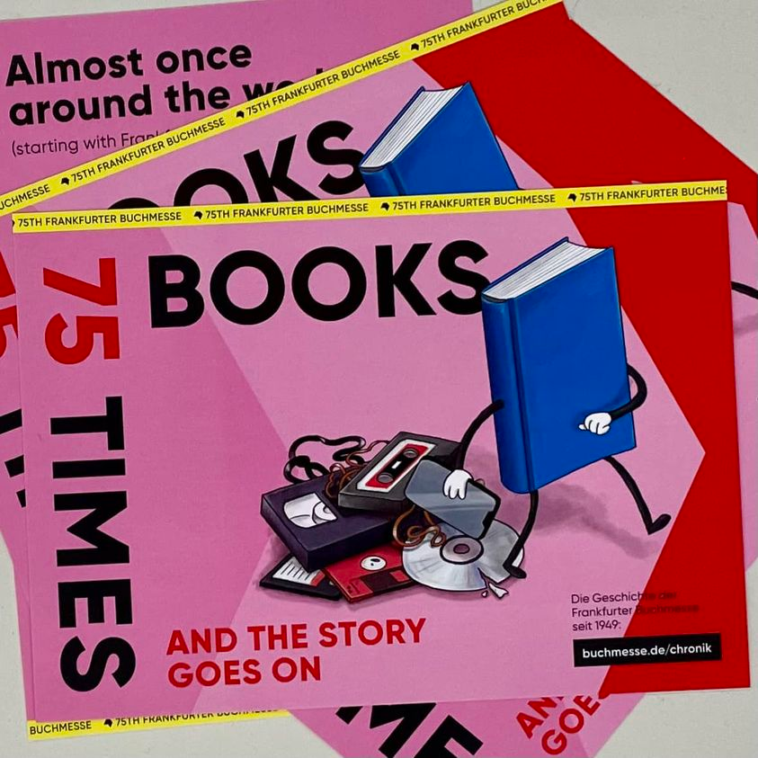
75^{η} Έκθεση Φρανκφούρτης
Οκτώβριος 2023

